Slide 1
Netty实现原理
netty结构，初始化过程
朱建浩

Slide 2
先看几种io
https://www.cnblogs.com/lighten/p/8909254.html
netty是具有高并发，高吞吐的特性，使用的就是多路复用io来实现。

Slide 3
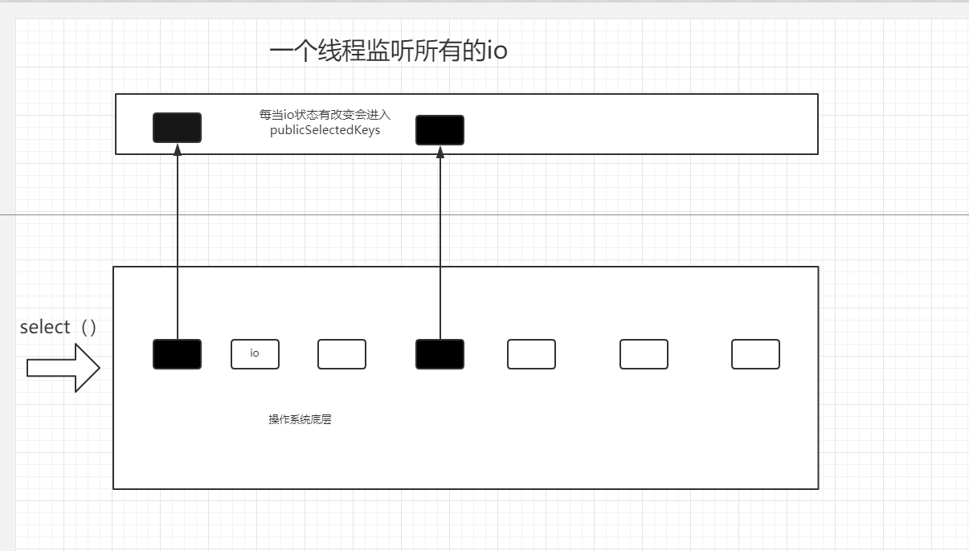

Slide 4
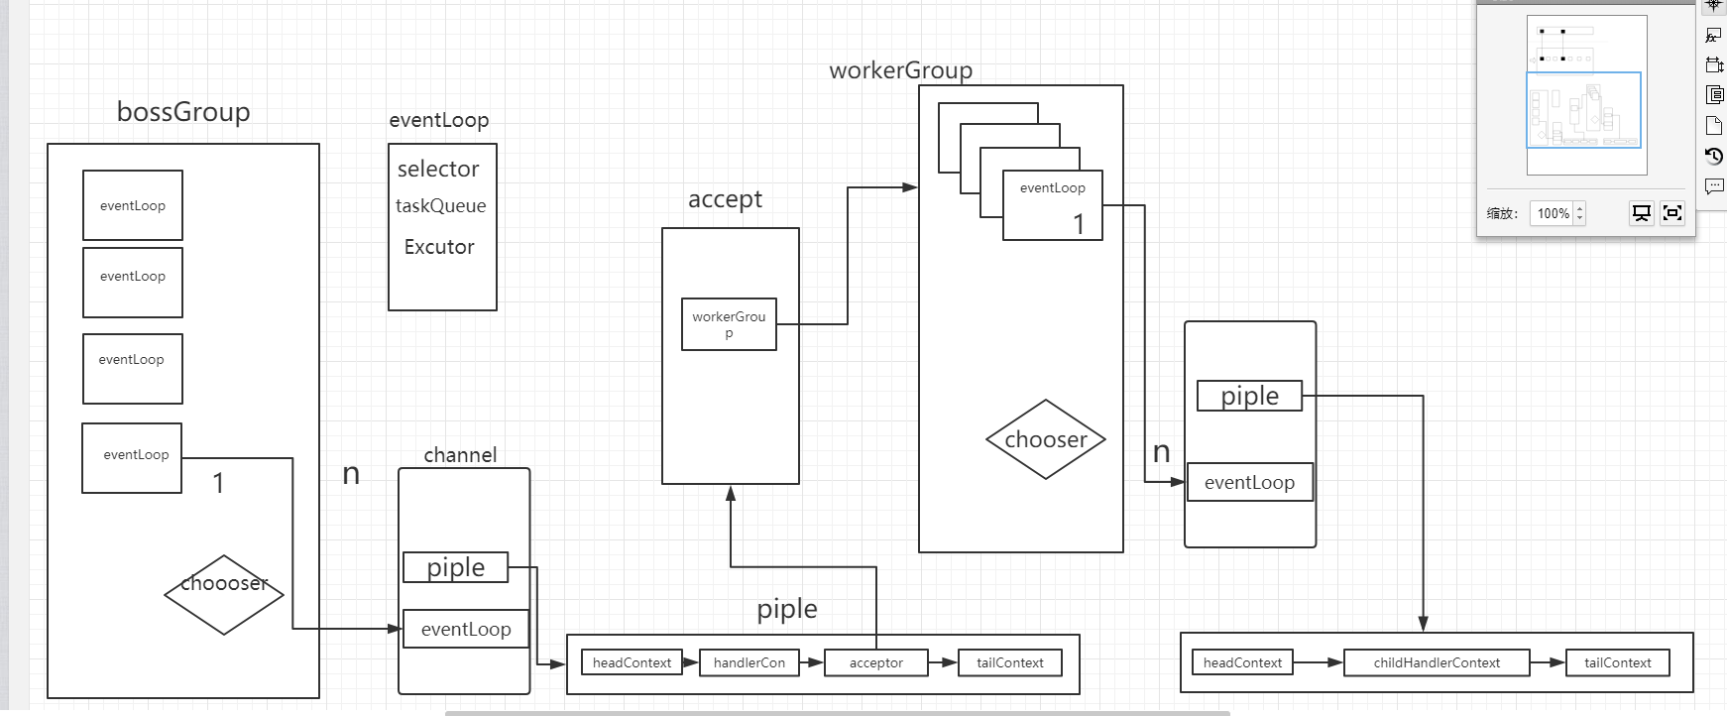
netty模型
组件介绍：
bossGroup : 管理客户端连接的线程池，接收客户端的连接，初始化Channel参数将链路状态变更时间通知给ChannelPipeline
workerGroup: 负责连接的读写
eventLoop: 任务执行器 (客户端连接上之后，将channel注册到workerGroup)，registor（）会开始loop，监测channel的状态;
channel:Netty网络通信的主体，由它负责同对端进行网络通信、注册和数据操作等功能。
piple :管道，在这里面进行一系列操作

Slide 5
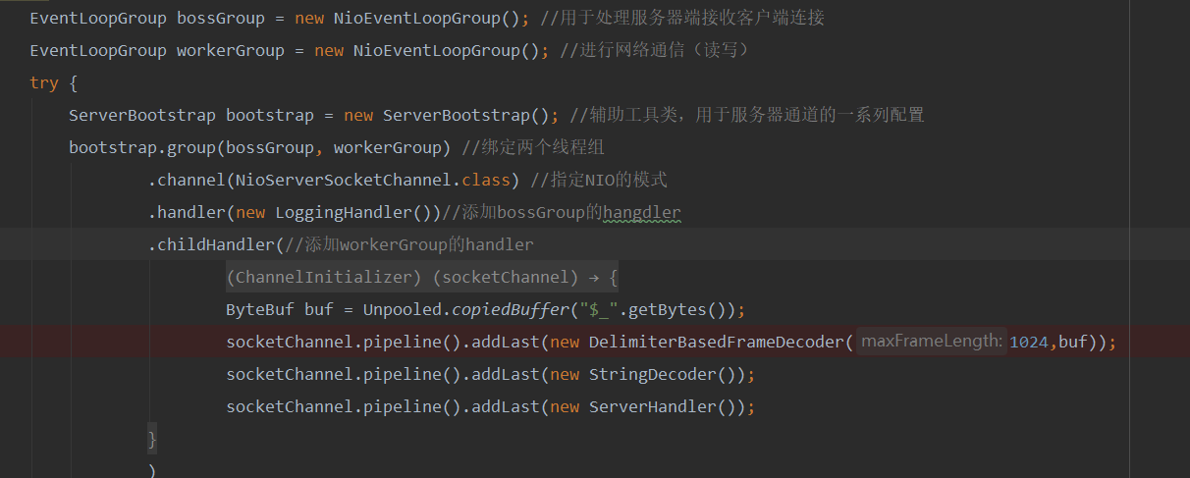
基本的配置

Slide 6
初始化过程
初始化入口 是bind(int port)方法
`
1检查数据的正确性validate（）
`
2.初始化channel并注册initAndRegister（）最主要的地方
2.1.获取一个channel 根据反射获取我们配置的channel类型（NioServerSocketChannel）;
channel = channelFactory.newChannel();
2.2.初始化channel, init(channel);
2.2.1 设置配置项,tcp缓冲区大小,发送缓冲区大小，接收缓冲区大小，keepAlive等等
2.2.2 获取piple 获取channel的时候从channelFactory.newChannel() 通过反射的构造器 构造出channel，piple是channel的一个属性piple是此时初始化 通过 new DefaultChannelPipeline(this);
2.2.3 往管道添加handler，这个handler是配置在bootStrap的handler属性值
2.2.4 往管道添加一个很重要的 hangdler ：ServerBootstrapAcceptor
2.3. 将channel注册到bossGroup
ChannelFuture regFuture = config().group().register(channel);
注册的时候发生了什么！？
其实是bossGroup将channle注册到了一个eventLoop上面，并启动这个loop，详情查看run()方法，一个无限循环，用来监听这个这个channel,的状态。

Slide 7
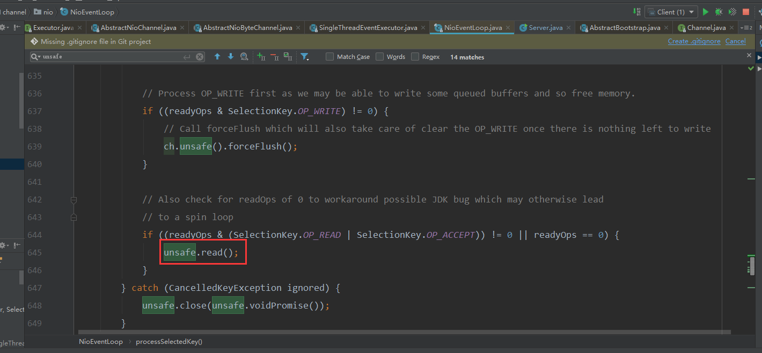
3.dobind()
将端口和channel绑定。这个时候loop真正的开始监听这个端口的连接。这个channel其实就是我们实例化出来的NioServerSocketChannel。
当有客户端连接进来了，netty又做了什么？！

Slide 8
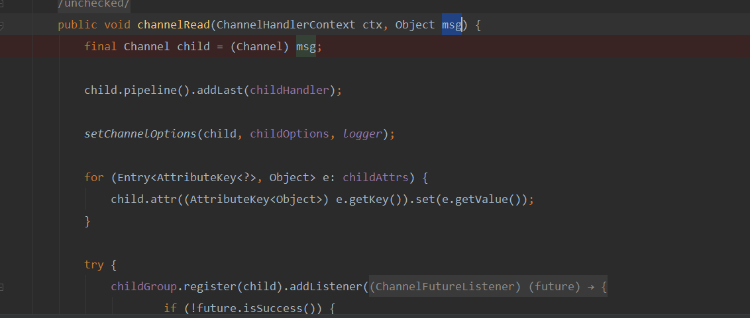
一旦有连接上来，用于监听的channel就会有状态改变。如果是accept或者是read状态，就会触发unsafe的read方法。从而会执行piple的handler链。
bossGroup的handler链上有一个acceptHandler这个类会将msg（channel）注册到workerGroup，让WorkerGroup进行读写。

Slide 9
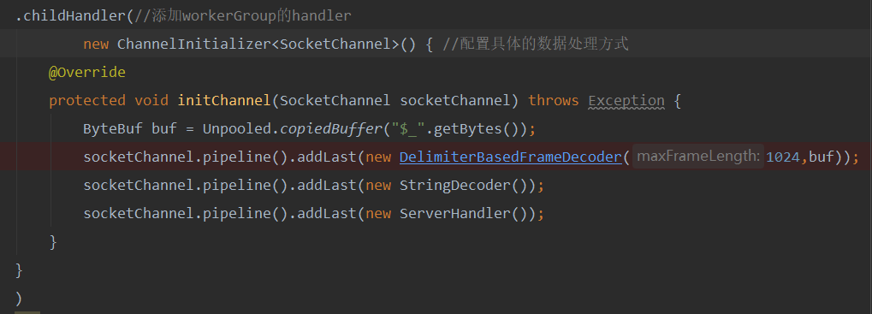
workerGroup 把msg注册上来之后（其实就是吧msg（channel）和workerGroup的一个loop绑定）同bossGroup一样，绑定之后就会进行loop，channel状态监测。
一旦状态是read或者accept就会进行unsafe的read方法。不过workerGroup没有AcceptHandler 只有自己配置添加的handler（自己的业务代码放这里面） 。

Slide 10
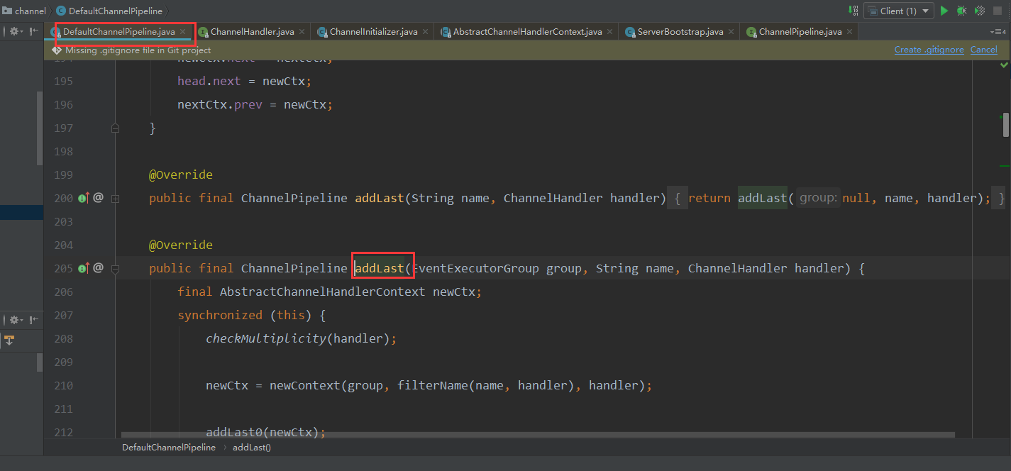

Slide 11
总结
开始的时候提到netty是使用的多路复用io（Reactor模式）在bossGroup中，其实只需要一个eventLoop 事实上也只是用到一个，用来监测channel的状态，真正起到监测的是selector 这个是javaNio的类，netty的nio是基于javaNio的。每一个eventLoop都会新建一个selector，所以对于每一个EventLoop来说就是一个多路复用io的示列。
java原生的Nio（多路复用），在访问量过大的时候会出现，检测状态轮训时间过长，从而降低性能，所以netty在每个group上默认建了cpu核心数两倍的eventLoop，从而提高了性能。不过一直没想明白的是 为什么在bossGroup上只是用了一个EventLoop???
boss线程只是接收客户端socket并初始化客户端channle，将channel丢给acceptor，acceptor会将这个channel注册到worker线程中。整个loop过程都是一个非阻塞过程（全部异步化），同时boss中不会做耗时的I/O读取，只是将channel丢给worker。因此是一个高效的loop过程。

